Slide 1
ТЕМА:ПАРНЫЕ СОГЛАСНЫЕ НА КОНЦЕ СЛОВА
Notes:
ТЕМА:ПАРНЫЕ СОГЛАСНЫЕ НА КОНЦЕ СЛОВА

Slide 2
ПОДАРИТЕ ДРУГ ДРУГУ УЛЫБКУ!!!
Notes:
ПОДАРИТЕ ДРУГ ДРУГУ УЛЫБКУ!!!

Slide 3
РЕЧЕВАЯ РАЗМИНКА
Говорить будем красиво, четко и не торопливо!
Notes:
РЕЧЕВАЯ РАЗМИНКА

Slide 4
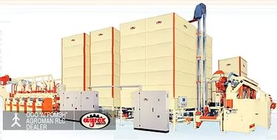
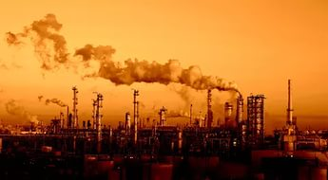
ЗАВОД
Notes:
ЗАВОД

Slide 5
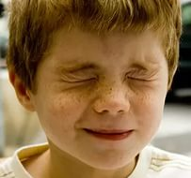
ГИМНАСТИКА ДЛЯ ГЛАЗ
Notes:
ГИМНАСТИКА ДЛЯ ГЛАЗ

Slide 6
Спасибо за урок!
Notes:
Спасибо за урок!

